Slide 1
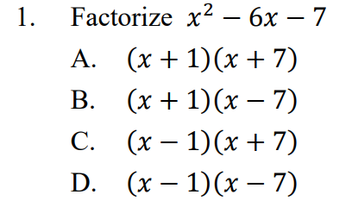

























2
$$+$$
$$+$$
$$+$$
7
2
x
x
7 x
$$=$$
x
$$+$$
$$+$$
7
8 x
2
$$+$$
7 x
x
$$−$$
$$+$$
7
2
x
$$=$$
$$−$$
$$−$$
7
x
6x
2
$$−$$
$$−$$
$$+$$
7
2
x
x
7 x
$$=$$
x
$$−$$
$$+$$
7
8 x
2
2
7
$$−$$
$$+$$
$$−$$
7
$$+$$
x
7 x
$$−$$
x
$$=$$
x
6 x

Slide 2
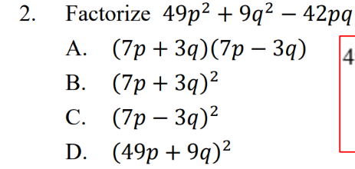











2
2
2
2
$$+$$
9q
49p
$$−$$
42pq
$$=$$
49p
42pq
9q
$$−$$
$$+$$
$$=$$
2
2
2
7p
$$−$$
7p
3q
3q
(
)
(
(
)
$$+$$
(
)
)
$$=$$
7p
3q
(
$$−$$
)
2

Slide 3
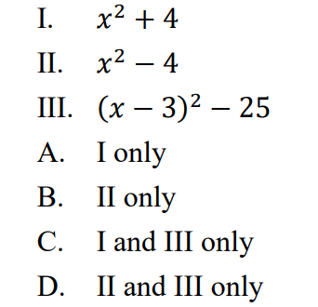


















It can’t be expanded
2
$$=$$
x
$$−$$
4
$$−$$
4
(
x
2
)
(
x
2
$$+$$
)
$$−$$
2
$$−$$
3
2
2
$$−$$
x
$$−$$
5
3
25
(
)
(
)
$$=$$
x
$$=$$
$$−$$
3
$$+$$
3
x
5
$$−$$
$$−$$
(
)
x
5
(
)
$$=$$
$$+$$
2
x
$$−$$
8
(
)
(
x
)
so only x² + 4 don’t have x + 2 as a factor.

Slide 4
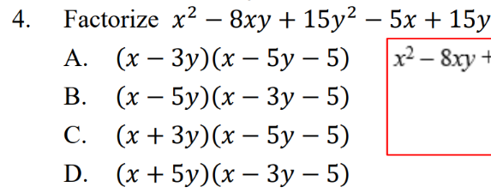












2
8xy
2
x
$$−$$
$$+$$
(
15y
5x
15y
$$+$$
$$−$$
(
)
)
x
3y
$$=$$
(
$$−$$
)
$$−$$
5y
5
(
x
)
$$−$$
(
$$−$$
3y
x
)
3y
x
5y
$$=$$
(
$$−$$
(
$$−$$
$$−$$
5
x
)
)

Slide 5
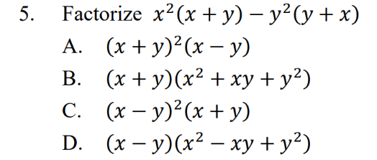













2
$$+$$
y
2
x
(
x
)
$$−$$
y
$$+$$
y
2
2
$$+$$
y
x
x
$$=$$
(
)
(
)
(
y
x
$$−$$
)
2
$$=$$
$$+$$
y
(
x
)
(
x
$$−$$
y
)
$$=$$
$$+$$
y
x
$$+$$
y
$$−$$
y
(
)
(
x
(
x
)
)

Slide 6
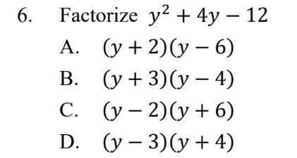
























2
2y
2
$$+$$
$$−$$
$$−$$
y
$$−$$
4y
$$−$$
12
y
12
6y
$$=$$
2
2
$$+$$
$$−$$
$$−$$
$$−$$
12
y
12
y
3y
4y
$$=$$
$$−$$
y
2
2
$$−$$
$$+$$
$$−$$
$$+$$
12
y
12
2y
6y
$$=$$
y
4y
$$−$$
2
2
$$+$$
$$−$$
12
$$−$$
$$+$$
$$−$$
y
y
y
12
3y
4y
$$=$$

Slide 7
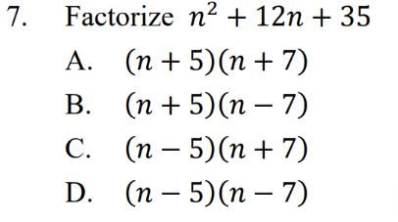
























2
2
$$+$$
$$+$$
n
$$+$$
$$+$$
35
n
$$+$$
35
12n
5n
7n
$$=$$
2
2
n
$$+$$
$$−$$
$$−$$
35
$$−$$
35
5n
7n
$$=$$
n
$$−$$
2n
2
$$+$$
2
$$−$$
n
$$+$$
$$−$$
35
$$−$$
2n
n
35
5n
7n
$$=$$
2
$$−$$
2
$$−$$
$$+$$
35
$$−$$
$$+$$
35
n
5n
7n
$$=$$
n
12n

Slide 8










2
$$+$$
(a)
x
$$+$$
$$+$$
7
x
1
$$+$$
7
8x
$$=$$
(
)
(
x
)
2
y
$$−$$
$$−$$
26
$$+$$
(b)
11y
$$=$$
y
2
y
13
(
)
(
$$−$$
)

Slide 9














2
2
$$+$$
5y
7y
$$−$$
2xy
35y
x
(a)
x
$$−$$
x
$$=$$
(
(
$$−$$
)
)
2
35y
$$−$$
2xy
x
$$−$$
$$+$$
49y
(b)
$$−$$
7x
$$=$$
$$+$$
5y
7
x
7y
$$−$$
$$−$$
(
x
x
(
$$−$$
)
)
(
7y
)
Refering to (a)
$$=$$
7y
$$+$$
5y
7
(
$$−$$
(
x
$$−$$
x
)
)

Slide 10
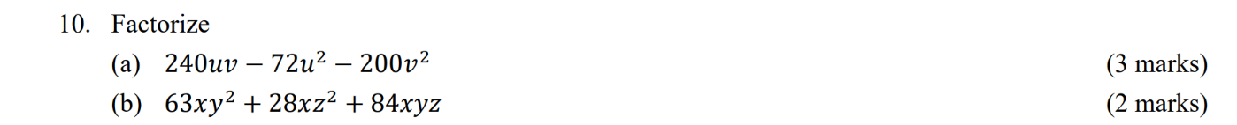
























2
2
2
2
72u
(a)
$$−$$
$$+$$
240uv
$$−$$
200v
$$−$$
$$−$$
30uv
$$=$$
8
9u
$$+$$
(
25v
)
$$=$$
$$−$$
8
3u
2
$$+$$
5v
2
(
)
3u
(
(
5v
$$−$$
2
)
)
(
)
$$=$$
$$−$$
3u
2
(
$$−$$
5v
8
)
2
2
2
2
63xy
(b)
$$+$$
84xyz
$$+$$
28xz
$$=$$
7x
9y
$$+$$
12yz
$$+$$
4Z
(
)
$$=$$
2
2
7x
3y
$$+$$
2z
(
)
3y
(
(
2z
$$−$$
2
)
)
(
)
$$=$$
3y
2
(
$$−$$
2z
7x
)

Slide 11





























4
2
2
4
2
2
a
$$−$$
2ab
b
$$−$$
a
$$−$$
2ab
$$−$$
b
$$+$$
2
2
2
2
2
2
2
2
$$=$$
(
)
(
$$+$$
(
a
)
)
$$+$$
$$−$$
2
(
b
)
$$−$$
a
$$+$$
a
b
(
2ab
b
)
2
2
2
2
2
2
2
$$=$$
(
)
(
$$+$$
(
a
)
)
$$+$$
b
$$−$$
2
(
a
b
b
)
$$−$$
(
a
)
by taking out negative sign
$$=$$
(
2
2
2
$$+$$
2
a
$$−$$
b
)
$$−$$
(
a
b
)
$$=$$
(
(
$$+$$
2
2
a
$$−$$
b
)
a
b
)
$$−$$
a
$$+$$
b
(
)
a
$$+$$
b
2
2
2
$$=$$
)
$$+$$
b
(
(
a
)
$$−$$
1
( 1 = 1²)
$$=$$
2
$$+$$
b
a
$$+$$
$$−$$
x
y
(
)
(
a
1
(
+
$$+$$
)
b
)
1

